Slide 1
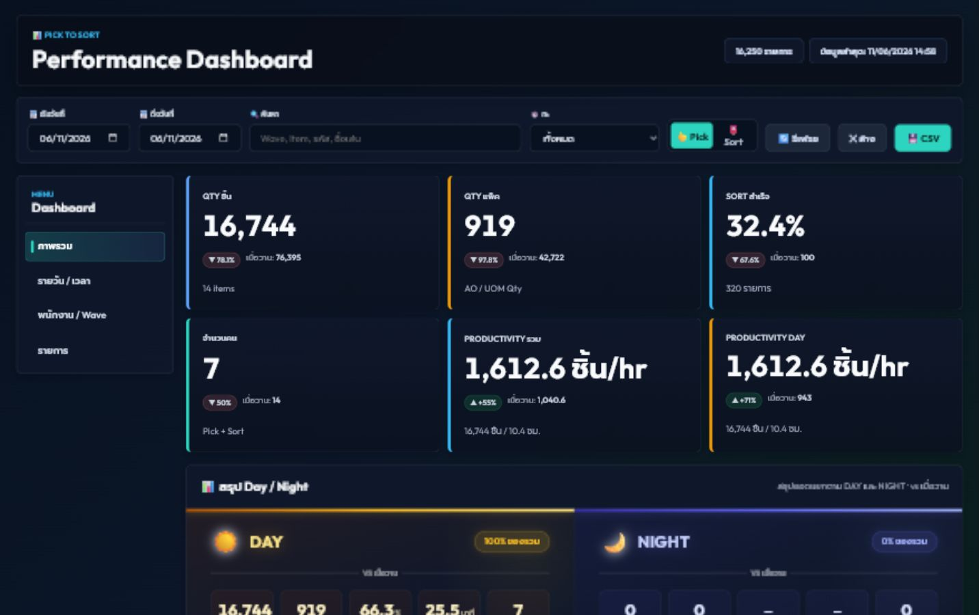
Pick to Sort
Performance Dashboard
เว็บ Dashboard สำหรับติดตามงาน Pick และ Sort จาก Google Sheets: เห็นยอดงานล่าสุด, ประสิทธิภาพทีม, ความเร็วต่อ Wave และรายการที่ยังค้าง Sort ในหน้าเดียว
ข้อมูลในระบบ
ข้อมูลล่าสุด
16,250
11/06/2026 14:56
รายการจาก Google Sheet ผ่าน GViz JSONP
หน้าเว็บ auto-refresh ทุก 5 นาที
หน้าที่นำเสนอ
4 เมนูหลัก
ใช้เปิดนำเสนอ workflow + วิธีอ่าน Dashboard
Overview, Daily, People/Wave, Worklist
Pick to Sort Performance Dashboard
01

Slide 2
Executive summary
Dashboard นี้ตอบคำถามปฏิบัติการอะไร
วันนี้ทำได้เท่าไร
วิธีเล่าในที่ประชุม
Qty ชิ้น/แพ็ค, จำนวนรายการ, จำนวนคน และ productivity รวม
เริ่มจาก Overview เพื่อเห็นสถานะรวม จากนั้นเจาะ Daily/Slot เพื่อดูเวลาเร่งงาน ต่อด้วย People/Wave เพื่อหา bottleneck และปิดด้วย Worklist สำหรับ action รายการจริง
งานไหลเร็วไหม
Sort สำเร็จ %, เวลาเฉลี่ย Pick to Sort และรายการที่ยังไม่ Sort
กะไหนแบก workload
จุดเด่นจากโค้ด
แยก DAY / NIGHT / OT และเทียบกับช่วงก่อนหน้า
เว็บไม่ได้สรุปจากข้อมูล static แต่โหลด Google Sheets สด, แก้ format วันที่หลายรูปแบบ, map รหัสพนักงานเป็นชื่อเล่น และจัดกะอัตโนมัติตามเวลา Pick/Sort
ใครหรือ Wave ไหนควรดูต่อ
จัดอันดับพนักงาน, duration ต่อ Wave และ worklist รายการล่าสุด
Pick to Sort Performance Dashboard
02

Slide 3
Architecture
Code map: จากไฟล์ local ไปเป็น Dashboard
index.html
styles.css
data.js
app.js
server.py
โครงหน้า + เมนู
Theme / responsive
Config + staff fallback
Load / normalize / render
Local static server
1. Data source
2. Loader
3. Normalizer
4. Renderer
>
>
>
Google Sheet Data range A:P + staff sheet range B:D
GViz JSONP callback, timeout 45s, error handling
หา header, parse date/time, map staff, calculate cycle
KPI, Day/Night, chart, tables, CSV export
แกน logic อยู่ใน app.js ประมาณ 1,900 บรรทัด: state filter, shift engine, metric aggregation, render functions และ event handlers ทั้งหมดอยู่ฝั่ง browser
Pick to Sort Performance Dashboard
03

Slide 4
How it works
Data pipeline: จาก Sheets สู่ records พร้อมใช้
1
loadSheet ViaJsonp()
2
resolve RecordTable()
3
normalize Records()
4
deriveMeta()
สร้าง script tag ไปที่ Google GViz API พร้อม callback เฉพาะครั้ง และ timeout 45 วินาที
>
สแกน 30 แถวแรกเพื่อหา header ที่ match column candidates ไม่ผูกกับตำแหน่งแถวตายตัว
>
แปลง qty, item, wave, picker/sorter, pick/sort time และคำนวณ cycleMinutes
>
หา date range, latest timestamp, skipped rows และ generatedAt สำหรับแถบ meta
การจัดการข้อมูลพิเศษ
Staff lookup
Column L ที่เป็น Not Picked จะเก็บ rawQty ไว้ แต่ตั้ง qtyEach/qtyPack เป็น 0 ก่อนสรุป เพื่อไม่ให้ยอดรวมบวมจากงานที่ยังไม่ได้ Pick
โหลดรายชื่อพนักงานจากชีตอีกไฟล์ ถ้าโหลดสดไม่ได้จะ fallback ไปที่ window.PICK_SORT_STAFF ใน data.js เพื่อยังแสดงชื่อเล่นได้
Pick to Sort Performance Dashboard
04

Slide 5
Business rules
Shift engine: แปลงเวลาเป็น DAY / NIGHT / OT
กติกาที่ใช้ใน shiftInfo()
หลักคิด
DAY
08:00-17:00
date เดิม
ใช้เวลา Pick เป็นหลัก ถ้าไม่มี Pick จึงใช้เวลา Sort เพื่อจัดกะ ทำให้ record ที่ยังไม่ครบ flow ยังถูกนับเข้ากะได้ใกล้เคียงหน้างาน
OT DAY
17:30-20:00
date เดิม
NIGHT
20:00-05:00
หลังเที่ยงคืนย้อนไปวันก่อน
ทำไมต้องย้อนไปวันก่อน
OT NIGHT
05:30-08:00
นับเป็นวันก่อน
งานช่วง 00:00-05:00 และ 05:30-08:00 เป็นงานต่อเนื่องของ NIGHT shift วันก่อน จึงต้องใช้ previousDate() เพื่อให้สรุปวันไม่แยกผิด
Transition
17:00-17:30 / 05:00-05:30
พักหรือเปลี่ยนกะ
Pick to Sort Performance Dashboard
05

Slide 6
Screen walkthrough
Overview: เริ่มจากสถานะรวมของวันนี้
Qty ชิ้น
16,744
ยอดที่นับจริงหลังตัด Not Picked
Sort สำเร็จ
32.4%
320 รายการมีเวลา Sort แล้ว
Productivity รวม
1,612.6 ชิ้น/hr
16,744 ชิ้น / 10.4 ชม.
อ่านจากบนลงล่าง: KPI รวมก่อน, แล้วดูการ์ด DAY/NIGHT เพื่อรู้ว่างานวันนี้กระจุกในกะไหนและเทียบกับช่วงก่อนหน้าอย่างไร
Pick to Sort Performance Dashboard
06

Slide 7
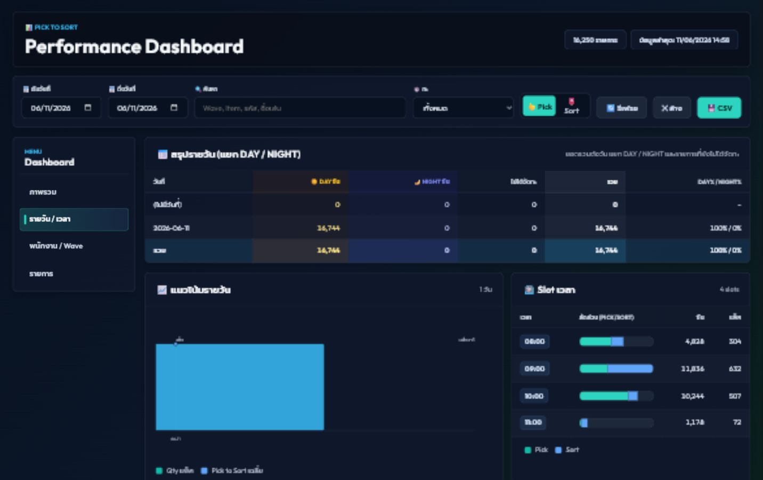
Screen walkthrough
Daily / Time: ดู pattern รายวันและชั่วโมงเร่งงาน
ตารางสรุปรายวัน
รวม Qty แยก DAY / NIGHT / ไม่ได้จัดกะ พร้อม % สัดส่วน เพื่อดูว่างานแต่ละวันไปอยู่ในกะใด
แนวโน้มรายวัน
bar = Qty แพ็ค, line = เวลาเฉลี่ย Pick to Sort ใช้เห็น throughput และ delay ในกราฟเดียว
Slot เวลา
แบ่ง 24 ชั่วโมง แล้วเทียบ Pick/Sort ในแต่ละชั่วโมง ทำให้เห็นชั่วโมงที่มีงานเข้าเยอะหรือ Sort ตามไม่ทัน
Pick to Sort Performance Dashboard
07

Slide 8
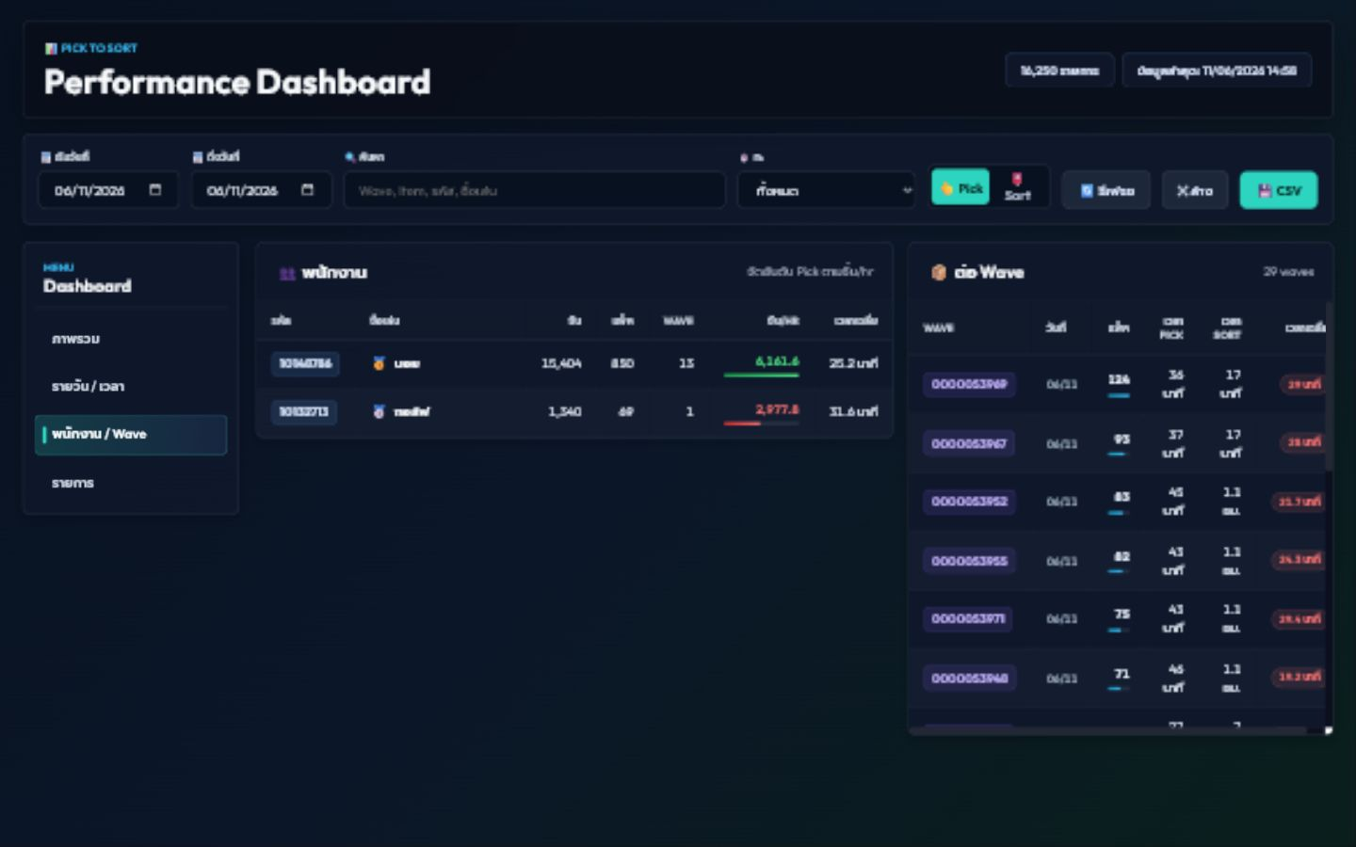
Screen walkthrough
People / Wave: หาต้นทางของ performance
พนักงาน
employeeSummary() จัดอันดับ Pick หรือ Sort ตามชิ้น/hr โดยคำนวณ active hours จากช่วงเวลาแรกถึงท้ายสุดของแต่ละวัน
ต่อ Wave
waveSummary() รวม Qty แพ็คต่อ Wave และคำนวณระยะเวลา Pick, Sort, เฉลี่ย Pick to Sort เพื่อหา Wave ที่ช้าหรือหนัก
ใช้สลับปุ่ม Pick / Sort บน filter bar เพื่อเปลี่ยน ranking จากทีม Pick เป็นทีม Sort ได้ทันที
Pick to Sort Performance Dashboard
08

Slide 9
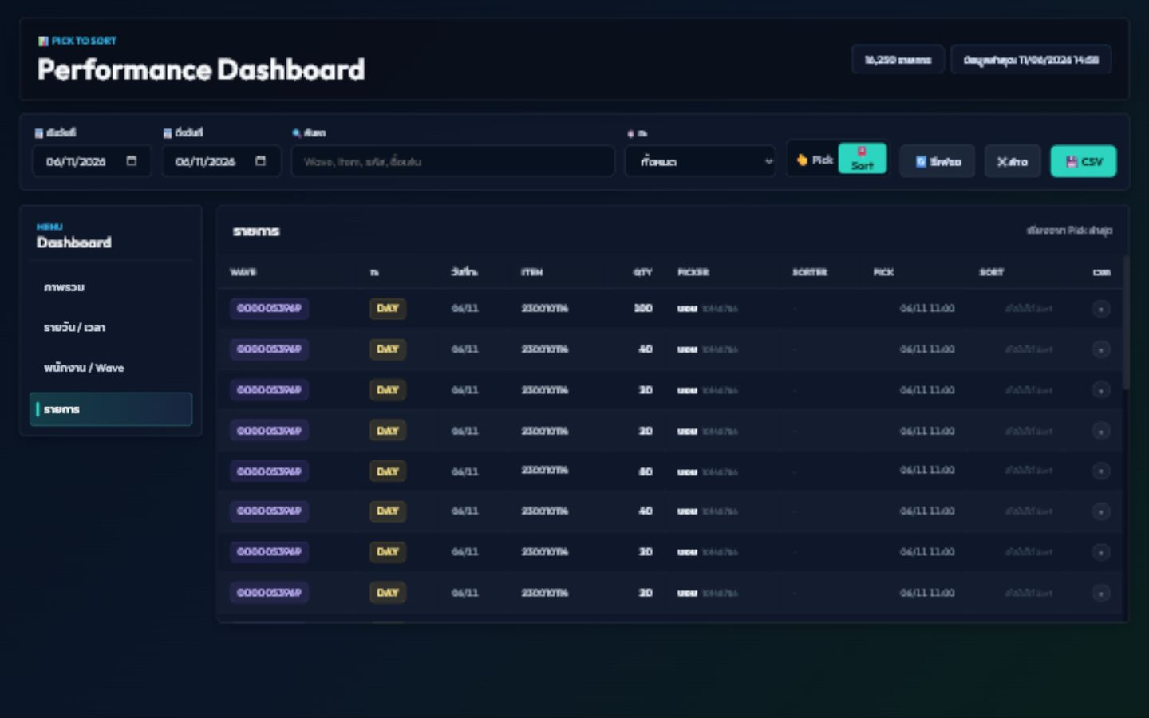
Screen walkthrough
Worklist + Filters: จาก insight ไป action
รายการล่าสุด
renderSlowRows() เรียงจาก Pick ล่าสุด 24 แถวแรก แสดง Wave, กะ, item, qty, picker/sorter, เวลา Pick/Sort และ cycle
Filter state
dateFrom/dateTo, search, shiftFilter และ peopleMode อยู่ใน state เดียวกัน ทุกเมนูจึงใช้ชุดข้อมูลที่กรองตรงกัน
CSV export
exportCsv() ส่งออกเฉพาะ filteredRecords() พร้อม BOM UTF-8 เพื่อเปิดภาษาไทยใน Excel ได้ง่าย
Pick to Sort Performance Dashboard
09

Slide 10
Presenter notes
Talk track สำหรับนำเสนอ
1. เปิดด้วย pain point
ทีมต้องรู้ยอด Pick/Sort วันนี้แบบ real time และแยกได้ว่าปัญหาอยู่ที่กะ เวลา คน หรือ Wave
2. Demo Overview
ชี้ KPI รวม, Sort สำเร็จ, Productivity และ Day/Night cards เพื่อสรุปสถานะภายใน 30 วินาที
3. Drill down
กด Daily/Time เพื่อดูช่วงเวลา จากนั้น People/Wave เพื่อดูผู้ปฏิบัติงานและ Wave ที่ควรตรวจ
4. Action
ปิดที่ Worklist เพื่อเลือก Wave/item จริง พร้อม export CSV ให้หัวหน้ากะหรือทีมหน้างานต่อได้
สรุป: เว็บนี้คือ live operation cockpit สำหรับเปลี่ยนข้อมูล Pick/Sort ดิบให้เป็นการตัดสินใจรายกะ
สิ่งที่ควรพูดเรื่อง reliability
ไฟล์หลักที่ควรรู้
ข้อมูลขึ้นกับสิทธิ์ Google Sheet และอินเทอร์เน็ต, loader มี timeout/error handling, รายชื่อพนักงานมี fallback ใน data.js, auto-refresh ตั้งไว้ทุก 5 นาที
index.html = layout, styles.css = visual system, data.js = config/staff fallback, app.js = business logic ทั้งหมด, server.py = local server
Pick to Sort Performance Dashboard
10

